Slide 1

OPEN DATA 2016

Slide 2

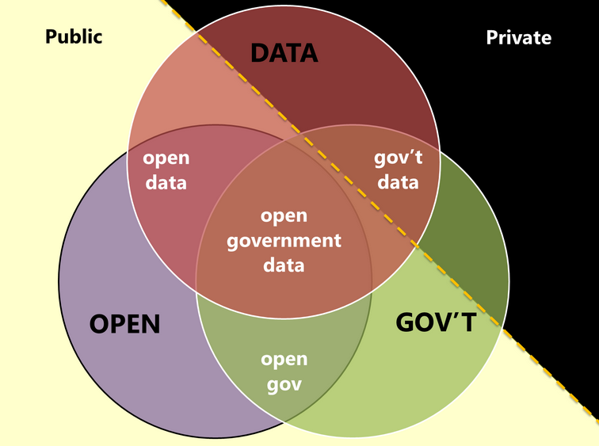
Відкриті дані
Державні дані не розкіш,
Розкіш це дозволити керувати ними чиновникам

Slide 3
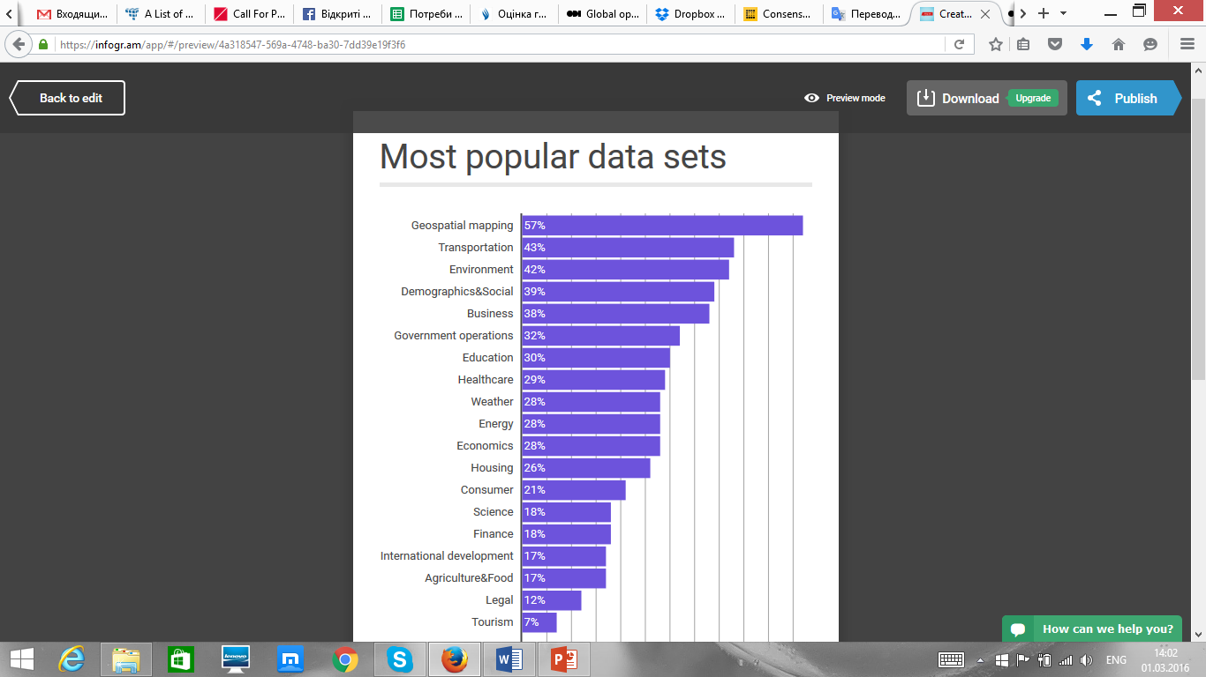
Найбільш популярні набори даних
Електронні сервіси для мешканців щодо роботи міського транспорту є трендом для європейських міст
Майже кожна країна має електронні сервіси в агропромисловому секторі щодо моніторингу полів
Все більше країн запроваджують електронні сервіси у сфері харчування, походження й якості товарів

Slide 4
Нормативно-правове забезпечення
Закон України від 09.04.2015 року № 319-VIII
щодо доступу до публічної інформації у формі відкритих даних
Публічна інформація у формі відкритих даних - це публічна інформація у форматі, що дозволяє її автоматизоване оброблення електронними засобами, вільний та безоплатний доступ до неї, а також її подальше використання
Публічна інформація у формі відкритих даних є дозволеною для її подальшого вільного використання та поширення
Будь-яка особа може вільно копіювати, публікувати, поширювати, використовувати, у тому числі в комерційних цілях, у поєднанні з іншою інформацією або шляхом включення до складу власного продукту, публічну інформацію у формі відкритих даних з обов’язковим посиланням на джерело отримання такої інформації
Розпорядники інформації зобов’язані надавати публічну інформацію у формі відкритих даних на запит, оприлюднювати і регулярно оновлювати її на єдиному державному веб-порталі відкритих даних та на своїх веб-сайтах.

Slide 5
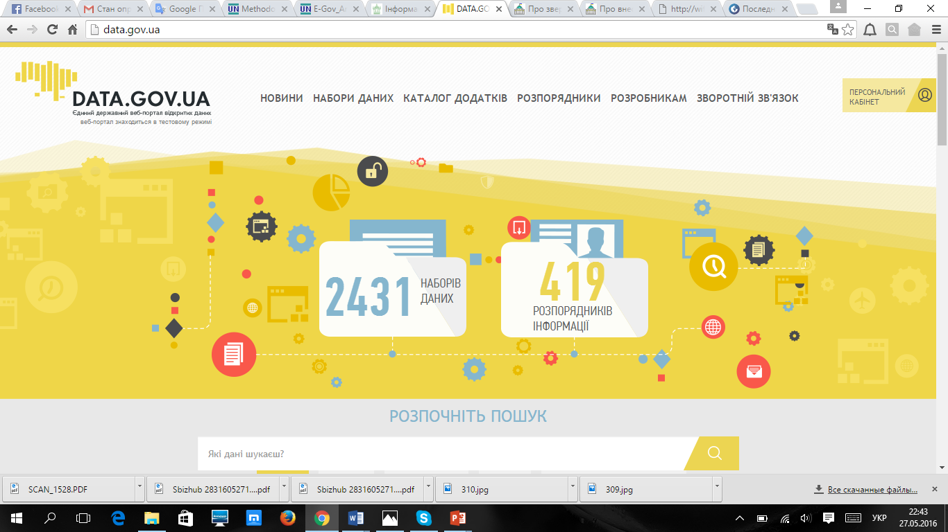
Державний веб-портал відкритих даних України

Slide 6
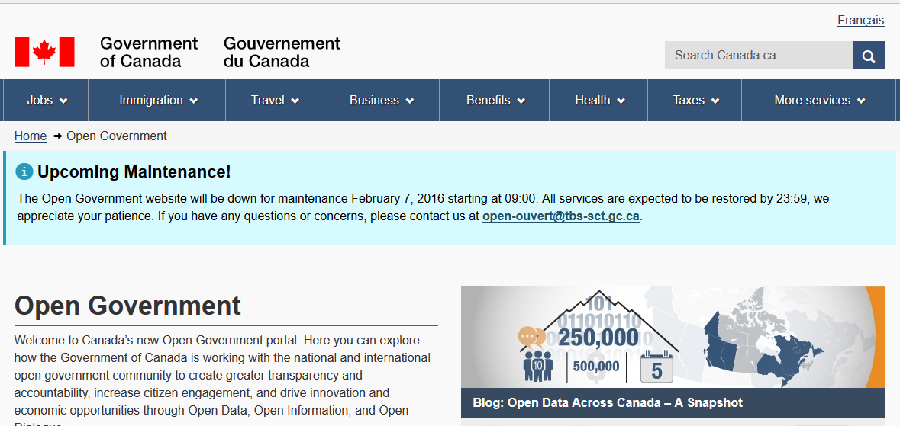
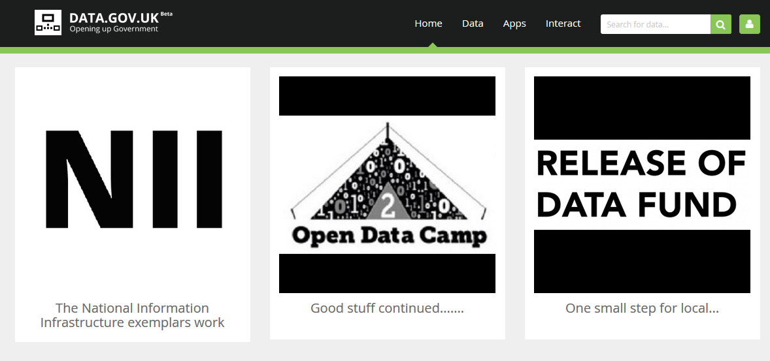
Міжнародний досвід
Канада
http://open.canada.ca/en - більше 210 тис. наборів
США
http://data.gov – більше 130 тис. наборів
Великобританія
http://data.gov.uk – більше 20 тис. наборів
Франція
http://data.gov.fr – більше 14 тис. наборів

Slide 7
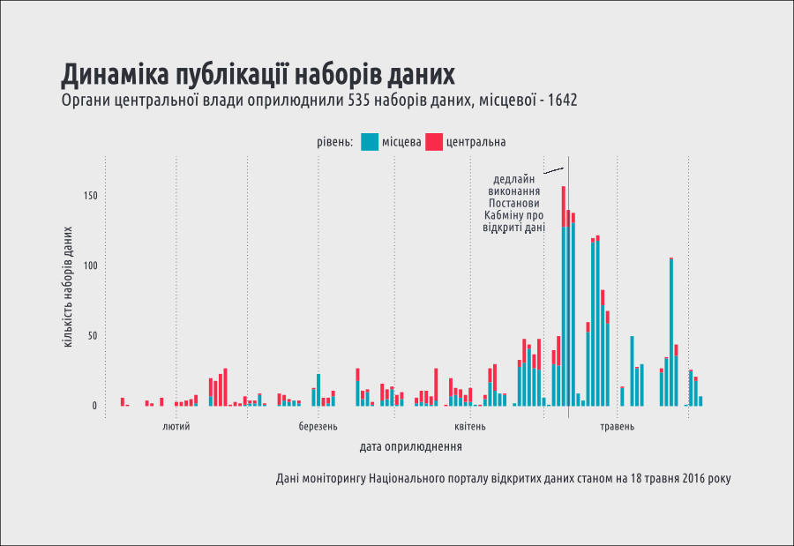
Динаміка відкриття даних

Slide 8
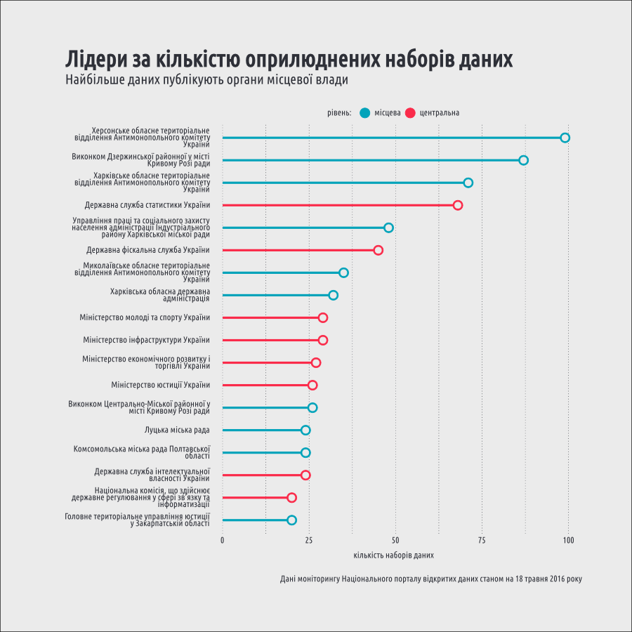
Лідери відкриття даних

Slide 9
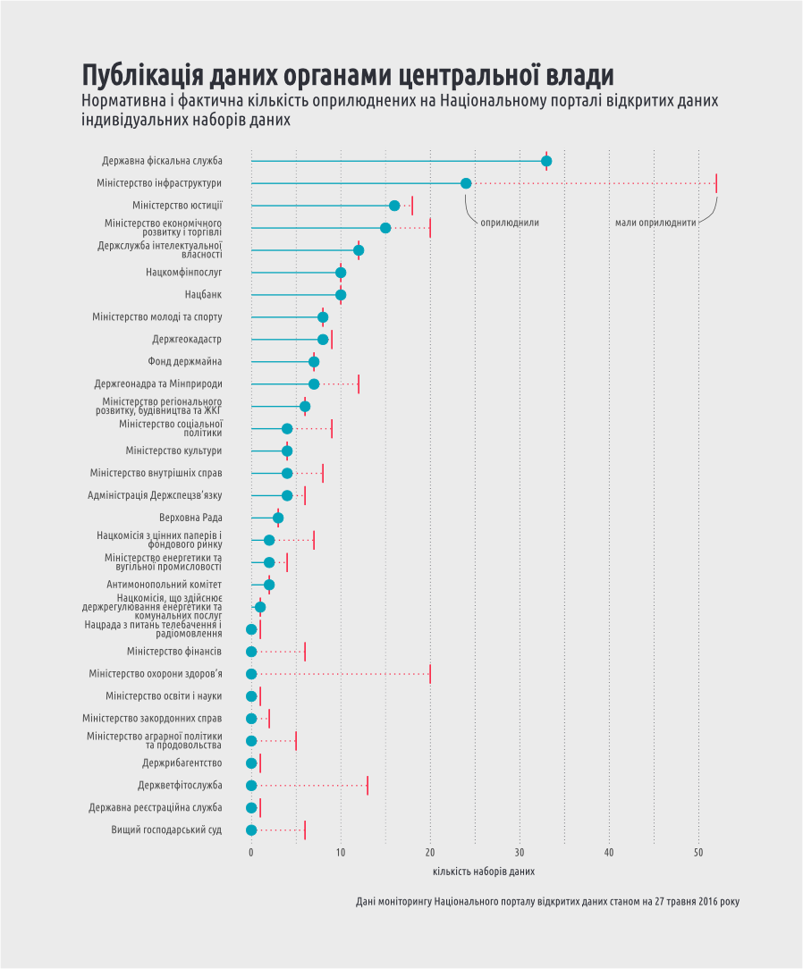
Стан відкриття пріоритетних даних

Slide 10
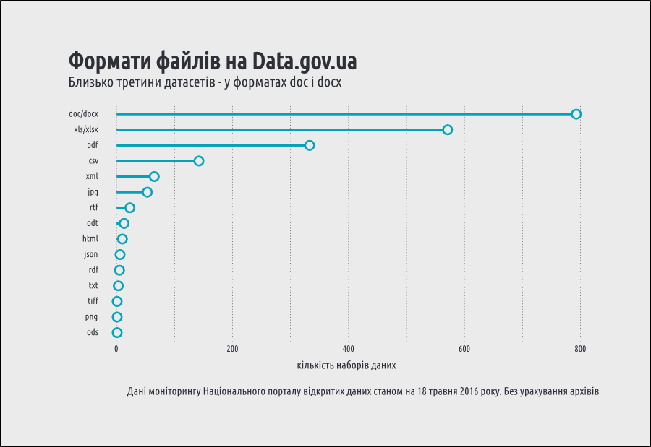
Формати

Slide 11
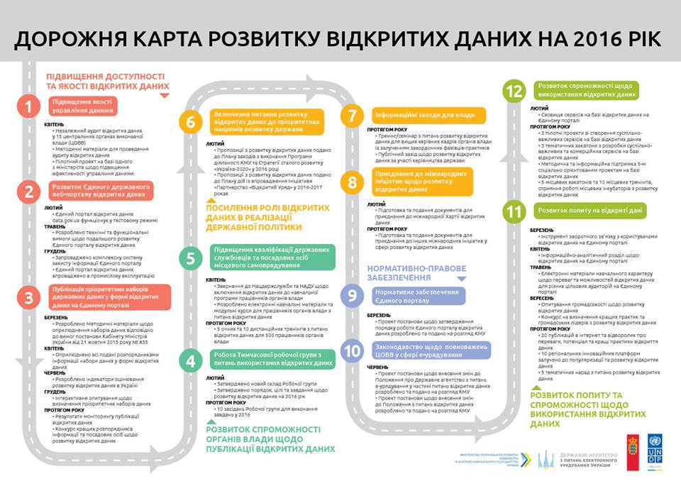
Дорожня карта розвитку відкритих даних на 2016

Slide 12
План-графік виконання дорожньої карти
Лютий –
Березень
Квітень –
Травень
До кінця року
Запроваджено першу чергу державного веб-порталу
Методичні рекомендації щодо відкриття даних
Створено міжвідомчу робочу групу та забезпечено її роботу
Подано пропозиції щодо включення питань відкритих даних до Програми дій Уряду та Плану дій OGP
Ініційовано приєднання до Хартії відкритих даних
Розроблено проект постанови щодо порядку роботи порталу
Запроваджено інструмент зворотного зв’язку на порталі
Запроваджено сховище сервісів відкритих даних на порталі
Проведення аудитів ЦОВВ та методичні рекомендації щодо аудитів інших органів влади
Пілотний проект з покращення управління даними
Вимоги до розвитку порталу
Оприлюднення пріоритетних наборів
Модернізація навчальної програми держслужбовців
Електронні навчальні матеріали для громадськості, бізнесу, ЗМІ
Запроваджено інформаційно-аналітичний модуль на порталі
Проведення хакатонів, конкурсів та воркшопів
Реалізація перших пілотних проектів на базі OpenData
Друга черга порталу
Індикатори оцінювання розвитку відкритих даних
Оприлюднення пріоритетних наборів, що становлять державну таємницю
Моніторинг стану оприлюднення
Конкурс серед розпорядників
Очні та дистанційні тренінги ОВ
Тренінг для ТОП-керівників
Приєднання до міжнародних ініціатив
Інформаційна кампанія
Опитування громадськості
Співпраця з регіональними інноваційними площадками
Підтримка ініціатив на базі OD

